Slide 1
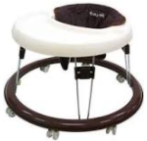
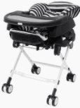
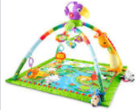
買取できるもの
子供服
靴
帽子
歩行器
チャイルドシート
ベビーカー
ハイローチェア
ベビーベッド
メリー
抱っこひも
おもちゃ類
幼児向け本、CD、 DVD
キックバイク、乗用玩具
その他子供用品

Slide 2
買取できないもの
使用感があるもの
（シミ、汚れ、色あせ、ヨレ、毛玉、破れ、ボタン欠け、タグなし商品）
商品の特定ができないもの
ハンドメイド、リメイク品
壊れている、パーツ不足
（箱・説明書がないもの）
肌着、靴下、タオル類、
口に入れて使用する商品
（新品未開封のみ査定可）
ぬいぐるみ、おまけ(マクドナルド etc)、ガチャガチャ、学習付録など
落書き・破れのある本、
キズのあるCD・DVD・BRなど
PSCマークのないもの
ベビーベッドなど

